Slide 1

Занятие по плетению мышки из бисера
Цель занятия:
- Повторить способы параллельного плетения.
Для изготовления мышки из бисера использованы следующие материалы:
Бисер: цвет – серый, розовый, чёрный.
Проволока диаметром 0,3 мм.

Slide 2
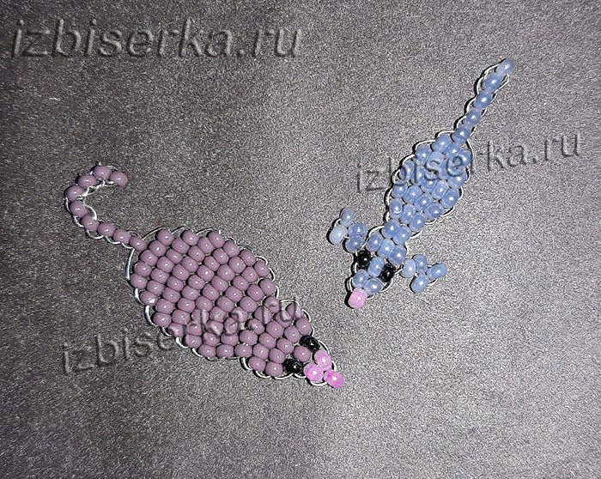

Slide 3
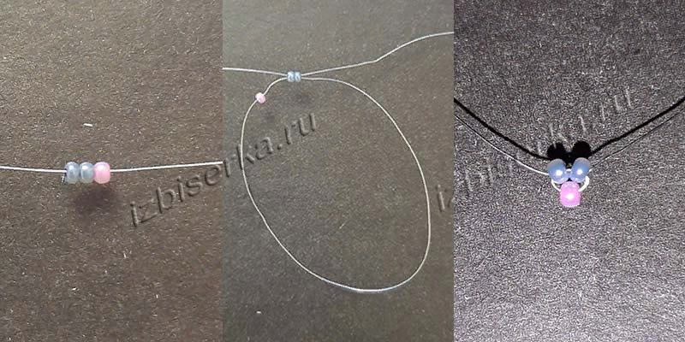
На 30 см проволоки нанизываем розовую и 2 серых бисеринки. Пропускаем кончик проволоки стороны розовой бисерины через обе серых бисеринок в обратном направлении. Хорошо затягиваем. Концы проволок должны оставаться одинаковой длины.

Slide 4
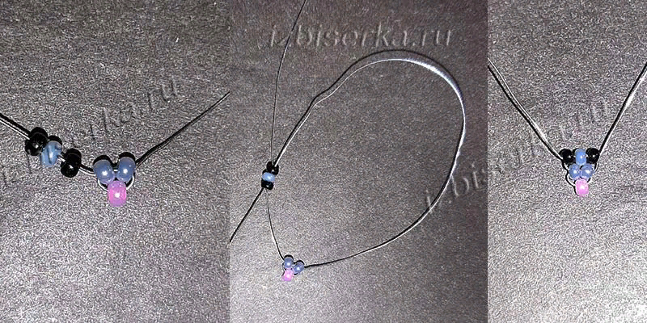
Далее нанизываем с любой стороны чёрную, серую, чёрную бисеринки и пропускаем через них в обратном направление противоположный кончик проволочки. Так же хорошо затягиваем. У нас получилось сплести первые 3 ряда.

Slide 5
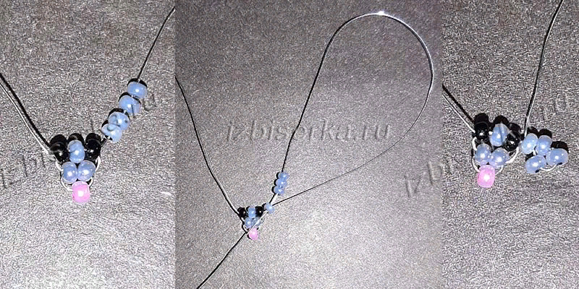
Сейчас нашей мышке нужно сделать ушки. Для этого на проволоку нанизываем 4 серых бисеринки и пропускаем этот же кончик через первую бисерину. Вытягиваем хорошо затянув.

Slide 6
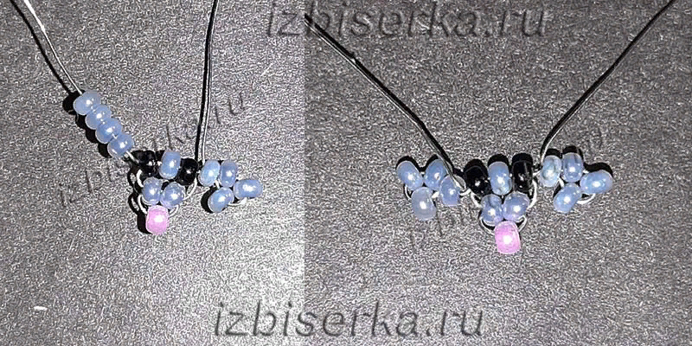
На другой стороне делаем такое же ухо.

Slide 7
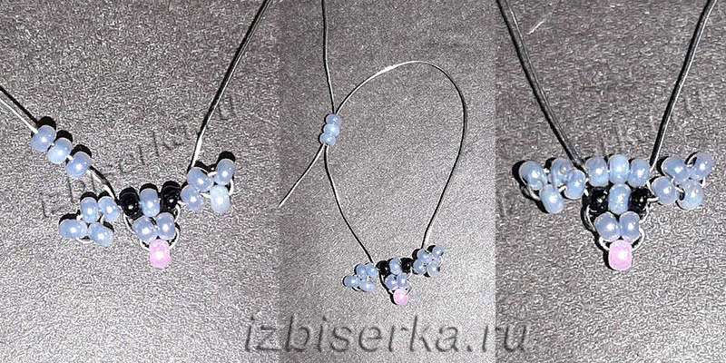
После нанизываем на проволоку 3 серых бисеринки, пропускаем через них противоположный кончик проволоки и затягиваем. Получился 4-й ряд.

Slide 8
Дальше плетём аналогичным плетением, количество бисеринок в схеме ниже.
Так как первые 4 ряда мы уже сплели, схему начну описывать начиная с 5 ряда. Плести только серым бисером.
5 ряд: 2 бисеринки.
6 ряд: 3 шт.
7 ряд: 4 шт.
8 ряд: 5 шт.
9 ряд: 4 шт.
10 ряд: 3 шт.
С 11 по 15 ряд: по 1 бисеринке в каждом ряду.

Slide 9
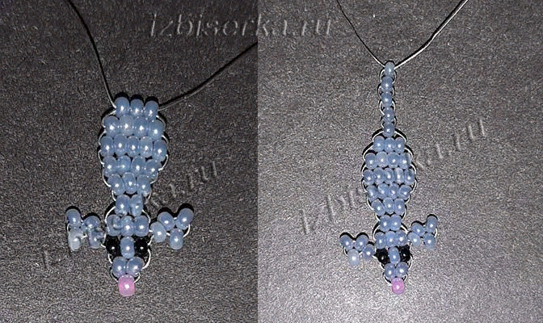

Slide 10
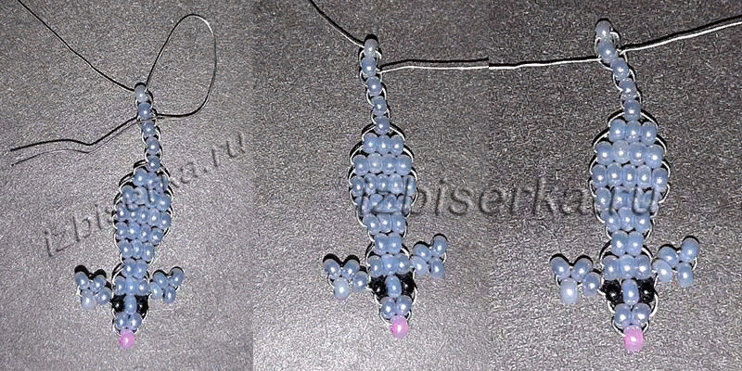
В конце для закрепления проволоки, проденьте её между 13 и 14 рядами с обеих сторон. Лишнее обрежьте.

Slide 11
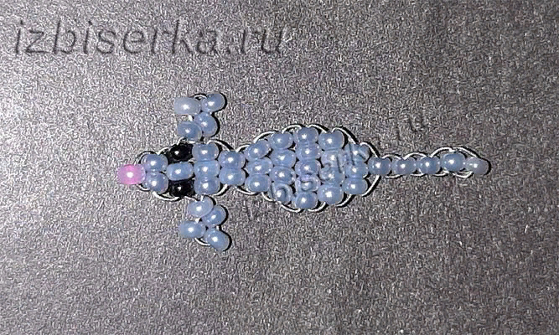
Мышонок получается маленьким, всего 3, 5 см.

Slide 12
Мышка побольше
Для плетения такой бисерной мыши потребуется:
Бисер цвета – розовый, чёрный и серо-фиолетовый.
Проволока диаметром 0,3 мм – отрезок 50 см.
Эта мышь плетётся, так же как и мышонок. Количество бисера такое:
1 ряд: 1 розовая бисеринка.
2 ряд: 2 розовых.
3 ряд: 1 чёрная, 1 серо-фиолетовая, 1 чёрная.

Slide 13
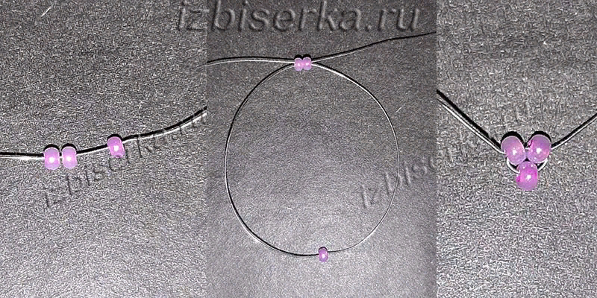

Slide 14
Начиная с четвёртого ряда, в плетении мышки будем использовать только серо-фиолетовый бисер.
4 ряд: 5 штук бисера.
5 ряд: 6 шт.
6 ряд: 5 шт.
7 ряд: 7 шт.
С 8 по 11 ряд: в каждом ряду по 9 бисерин.
12 ряд: 7 шт.
13 ряд: 5 шт.

Slide 15
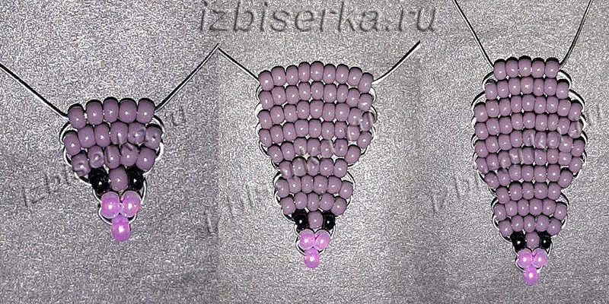

Slide 16
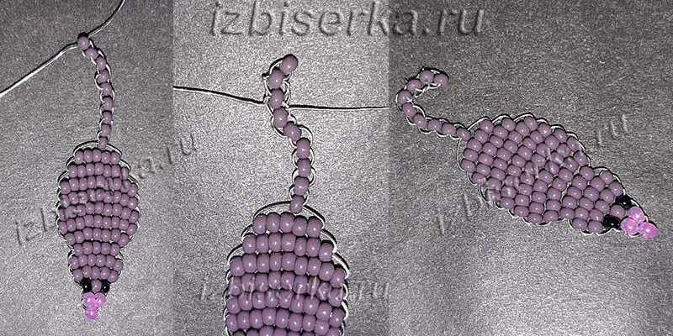
И заключительные ряды с 14 по 22 это хвостик мыши. Делаем по 1 бисерине в каждом из рядов. Для закрепления пропускаем проволку между последними рядами, лишнее обрезаем.

Slide 17
Мышка получается 4 см, это длина вместе с хвостиком.
Найти применение таким мышатам совсем нетрудно. Можно, например, сделать брелок к ключам или просто повешать на ёлочку, как символ 2020 года.

Slide 18
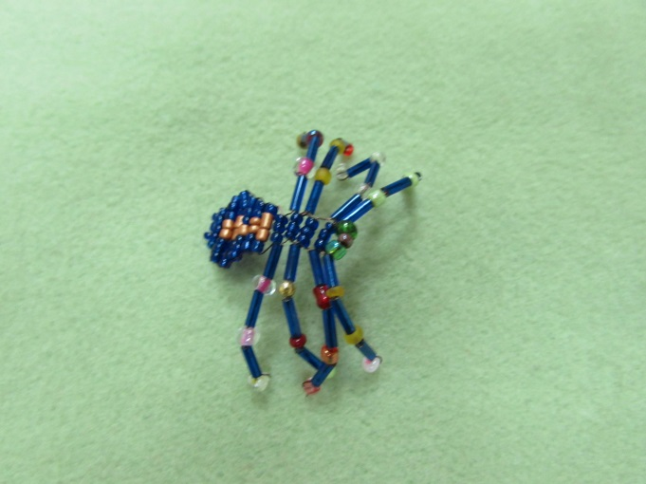
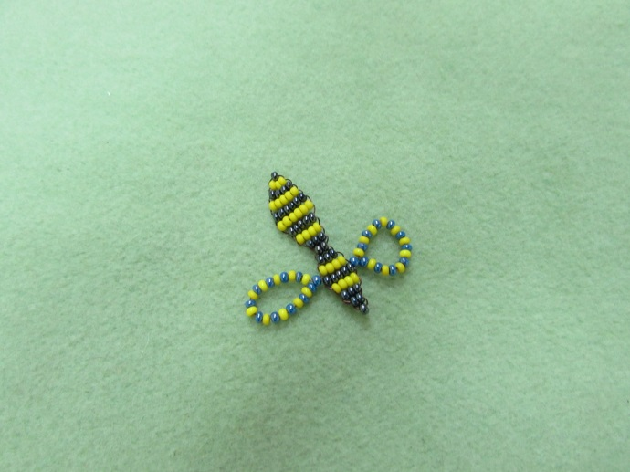
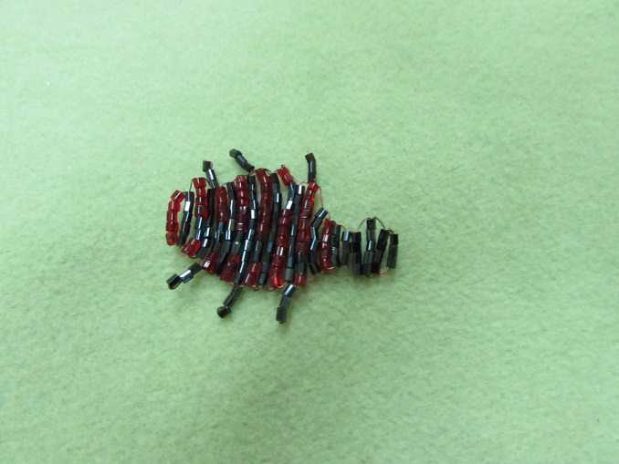

Slide 19
